Slide 1
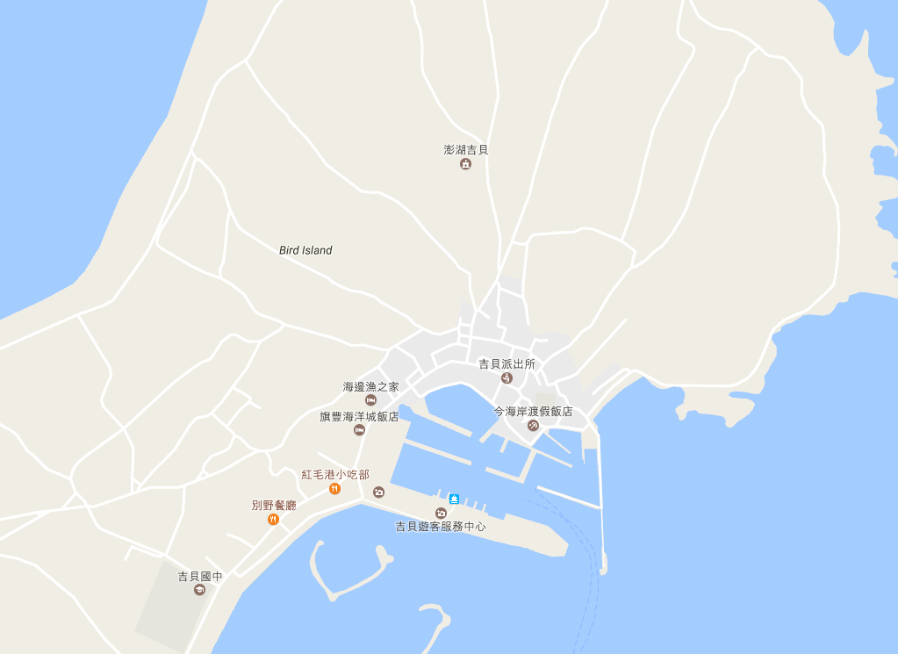






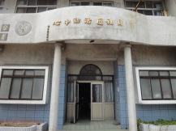


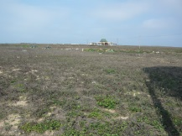
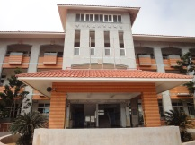
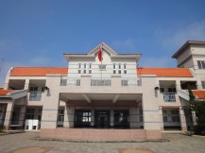


澎湖縣白沙鄉吉貝村簡易疏散避難圖
防 災 資 訊 表
吉貝村基本資料
總人口數：1603人
災害通報單位(人員)
1.澎湖縣災害應變中心 電話:06-9277619 2.白沙鄉災害應變中心 電話:06-9931001 3.吉貝村村長-謝永乾 電話:0937-391-772 電話:06-9911226 4.吉貝分駐所所 電話:06-9911165 5.吉貝消防分隊 電話:06-9911119
避難原則
水災:遠離低窪地區或前往避難收容場所。 地震:前往開放空間或避難收容場所。 海嘯:遠離沿海低窪地區，前往就近高地避難。
避難收容處所
地點:吉貝社區活動中心 適合災害類別:水災、地震 樓層:2層樓 面積:362平方公尺 臨時收容:90人 中長期收容:60人 地址:白沙鄉吉貝村1-1號 電話:06-9911241
地點:自來水加壓站附近空地 適合災害類別:海嘯 面積:4000平方公尺 臨時收容:1000人
地點:吉貝國小 適合災害類別:水災、地震 樓層:2層樓 面積:660平方公尺 臨時收容:165人 中長期收容:110人 地址:白沙鄉吉貝村8號 電話:06-9911086
白沙鄉公所111年03月製作
自來水加壓站附近空地
(海嘯)
吉貝村
吉貝派出所
吉貝社區活動中心(水災、地震)
吉貝國小
(水災、地震)
吉貝衛生室
吉貝消防分隊
吉貝東段
吉貝國中
(水災、地震、海嘯)
地點:吉貝國中 適合災害類別:水災、地震、海嘯 樓層:2層樓 面積:720平方公尺 臨時收容:180人 中長期收容:120人 地址:白沙鄉吉貝村185號 電話:06-9911090 |  | 圖 例 | 標示 | 設施
 |  |  | 疏散避難方向 | 室內避難收容處所 | 公園 | 醫療單位
 |  |  | 易淹水地區 | 室外避難處所 | 警察單位
 |  |  | 持續觀察地區 | 直升機起降點 | 消防單位

